Slide 1
День Знаний

Slide 2
Приглашение на первые уроки
ПДД
ООН
ОГО!

Slide 3
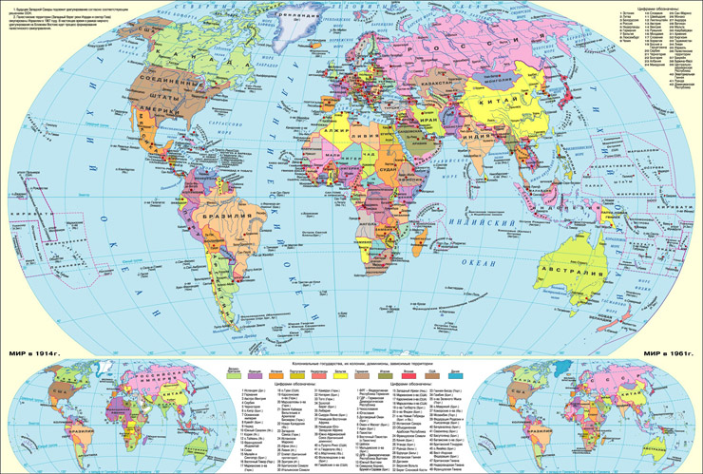
ООН
43 страны
50 стран
61 страна

Slide 4
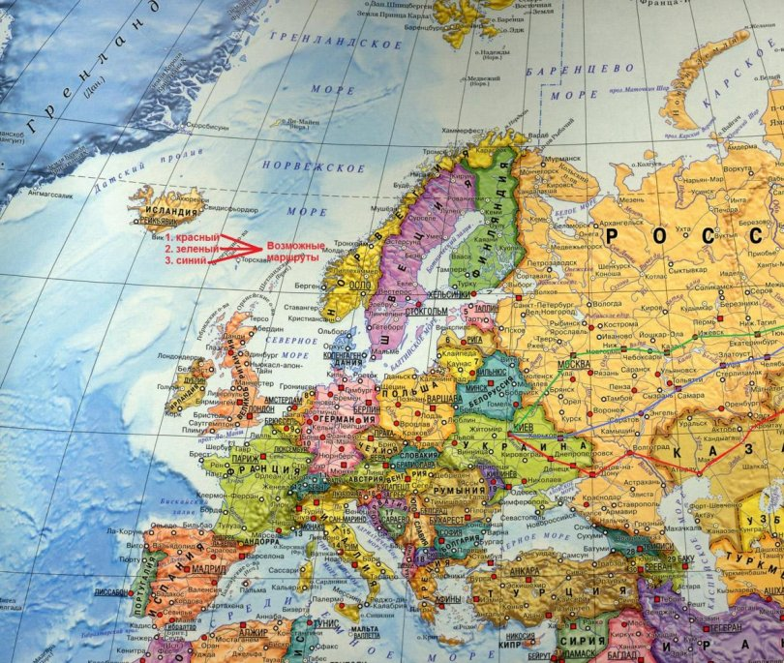
Приглашение на первые уроки

Slide 5
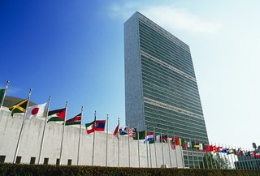
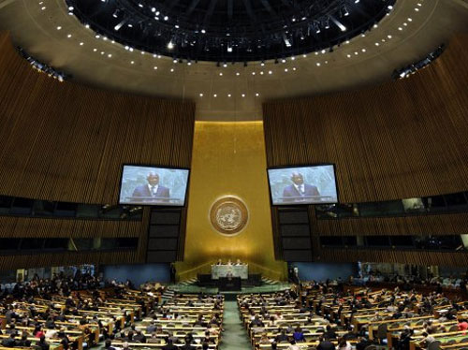
Приглашение на первые уроки
Штаб-квартира ООН
г.Нью-Йорк
Америка

Slide 6
Эмблема ООН
Флаг ООН

Slide 7
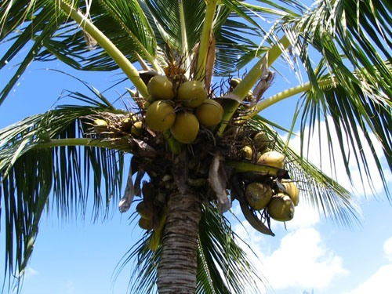
ОГО!
Кокосовая пальма

Slide 8
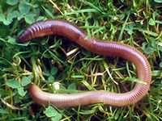
Дождевой червь 7 метров

Slide 9
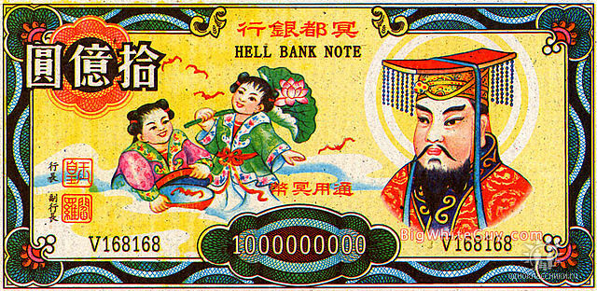
Китай

Slide 10
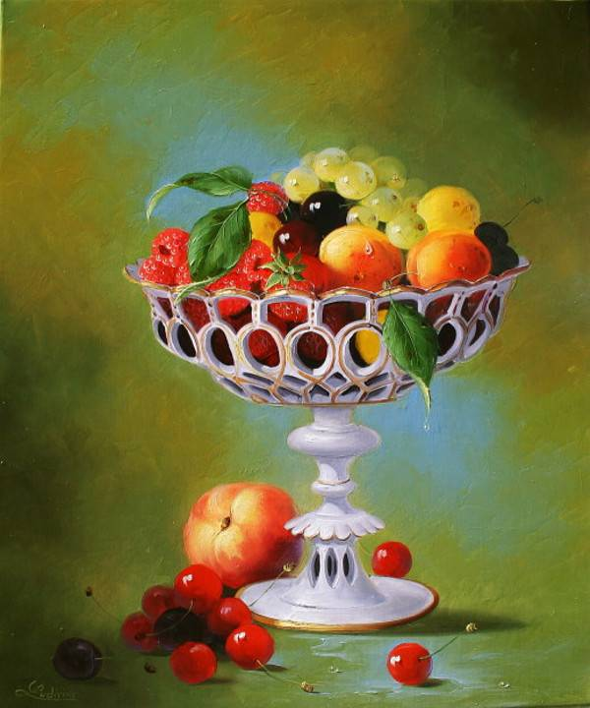
Натюрморт

Slide 11
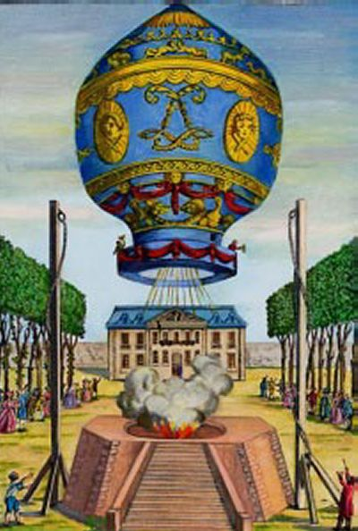
Воздушный шар братьев Монгольфье

Slide 12
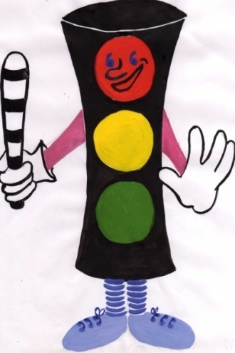
ПДД
Памятка
Тротуар – дорога пешеходов.
Ходи по тротуару, придерживаясь правой стороны.
Не играй на тротуаре, не устраивай игр вблизи проезжей части дороги.
Переходи дорогу спокойным шагом только по пешеходному переходу.
При переходе дороги убедись в безопасности. Посмотри, нет ли рядом машин.
Разрешающий сигнал светофора для перехода улицы – зелёный. На красный свет нельзя переходить улицу.
Никогда не перебегай проезжую часть перед близко идущим автомобилем

Slide 13
Интернет-ресурсы:
Надпись «Здравствуй школа!» http://img-fotki.yandex.ru/get/6522/4243123.c1/0_9af46_7df3a5b2_XL
Осенний декор http://img-fotki.yandex.ru/get/9319/16969765.17a/0_7beab_cfb1db99_orig.png
http://im2-tub-ru.yandex.net/i?id=e68d291abd82f0af4004d1c3f551be1b-125-144&n=21
школьный звонок
http://www.raster-maps.com/images/maps/political_map_of_world_hemispheres.jpg - карта мира.
http://forumkiev.com/attachments/4002d1229163524-europe_map_p2.jpg - карта Европы
http://cs407620.userapi.com/v407620043/6410/9kI3WD2NJ2A.jpg- ООН
http://media2.arabia.msn.com/medialib/2012/09/24/unsummit500.jpg - штаб-квартира ООН
http://cbs-angarsk.ru/images/stories/kids/umnicam/pravoznayka/OON.jpg - эмблема ООН
http://img02.rl0.ru/51c7a664b06d4888e69f9e42cf5f3730/432x288/www.vesti.ru/p/b_478033.jpg- флаг
http://im3-tub-ru.yandex.net/i?id=362f1b12e1b7cd4d7ca3fce99f3ea151-97-144&n=21 – дождевой червь
http://content.foto.mail.ru/mail/gae4ka59/_blogs/i-176.jpg - кокосовая пальма
http://img1.liveinternet.ru/images/attach/c/2/73/529/73529183_getImage.jpg - деньги Китай
http://www.artscroll.ru/Images/2008/l/Ludivine%20Corominas/000042.jpg - натюрморт
http://im1-tub-ru.yandex.net/i?id=f7221e108f750eef78620e55bdffeafe-119-144&n=21 – воздушный шар братьев Монгольфье

